Slide 1


ГРАФІК
КАЛЕНДАР
ПОСИЛАННЯ

Slide 2
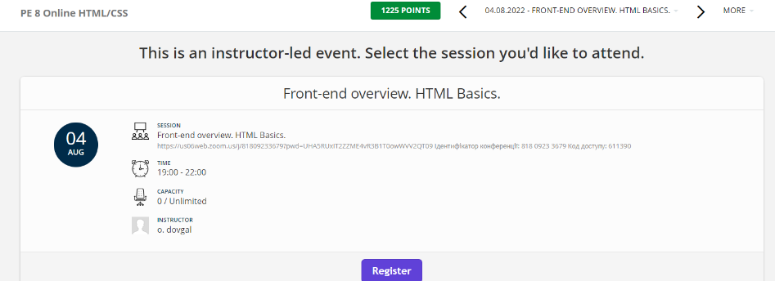
Тут ви можете бачити дату, час та посилання на заняття. Посилання не клікабельне, просто скопіюйте та вставте в новій вкладці в браузері.

Slide 3
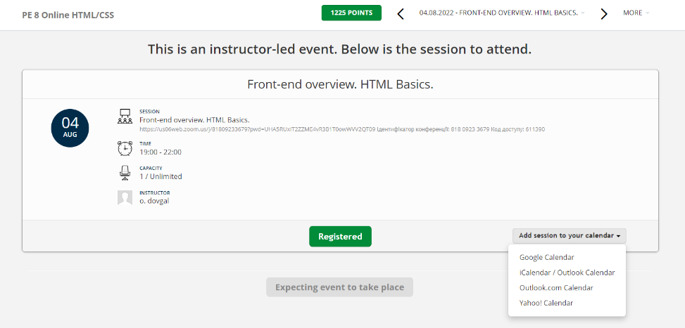
Необхідно зареєструватись для того, щоб захід додався в календар системи для зручності. Система також надає можливість перенести цей захід в той календар, який буде вам до вподоби.

Slide 4
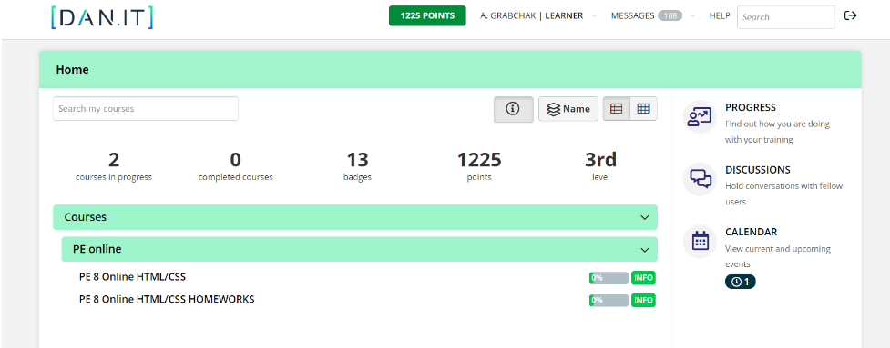
Коли ви зареєструвались на заняття, то захід додається в календарі в самій системі.
На головній сторінці у вас є календар:

Slide 5
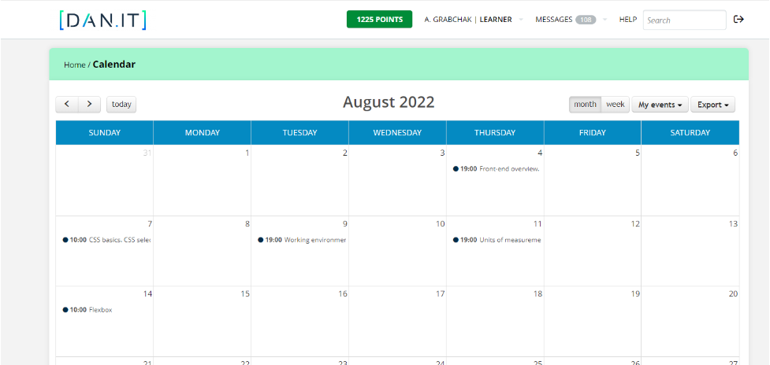
Тут видно всі заняття, на які ви зареєструвались. Можна дивитись, як за місяць, так і за тиждень, як вам зручно.

